Slide 1
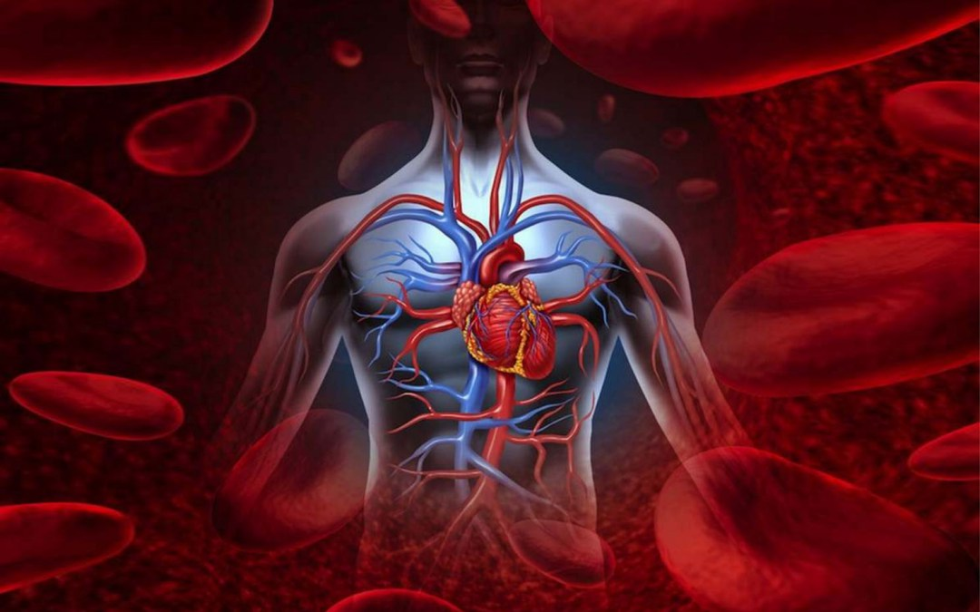
L’APARELL CIRCULATORI
Jan Díaz
Eric Leyva
4rt B

Slide 2
ÍNDEX
Funcions de l’aparell circulatori
Parts
1. La sang
Composició de la sang
Plasma
Cèl·lules sanguinies
Globuls vermells
Globuls blancs
Plaquetes
2. El cor
Parts del cor
Aurícules
Ventricles
Vàlvules
Funcionament del cor
3.Vasos sanguinis
Artèries
Venes
Capil·lars
Circulació doble i complerta de la sang

Slide 3
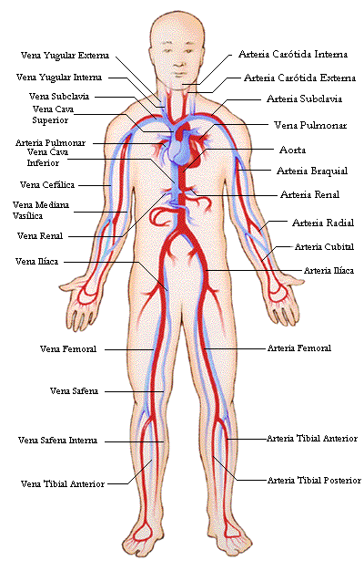
FUNCIONS
L'aparell circulatori s'encarrega de portar la sang per tot el cos.
Transportar l’aliment i l’oxigen a les cèl·lules.
Recollir les substàncies residuals que s’han d’eliminar a través dels ronyons i l’orina i per l’aire exhalat pel pulmons.
Regula la temperatura del cos
Intervé en les defenses de l’organisme.

Slide 4
PARTS
Està format per:
1. La sang
2. El cor
3. Els vasos sanguinis:
Venes
Artèries
Capil·lars

Slide 6
1. LA SANG
La sang és un líquid vermell que circul·la per dins dels vasos sanguinis que van per tot el nostre organisme.
En el nostre cos tenim cinc litres de sang.
Les seves funcions són:
Transportar substàncies per tot l'organisme com oxigen i nutrients.
Protegir el cos de malalties.

Slide 7
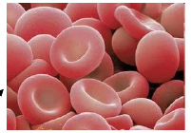
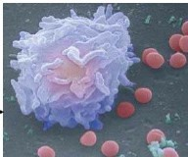
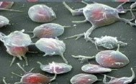
COMPOSICIÓ DE LA SANG
Plasma: El 50% de la sang és plasma. És un líquid groc format principalment per aigua i substàncies nutritives,com proteines,sucres,vitamines…
Cèl·lules sanguínies:
Glóbuls vermells: Tenen forma de disc de color vermell. Transporten l’oxígen pel cos i el diòxid de carboni per eliminar-lo.
Glóbuls blancs: Són d’aspecte transparents i tenen la funció de defensar l’organisme combatent infeccions i enfermetats.
Plaquetes: s’encarregen de coagular la sang, és a dir, fer crostres a les fedires.

Slide 9
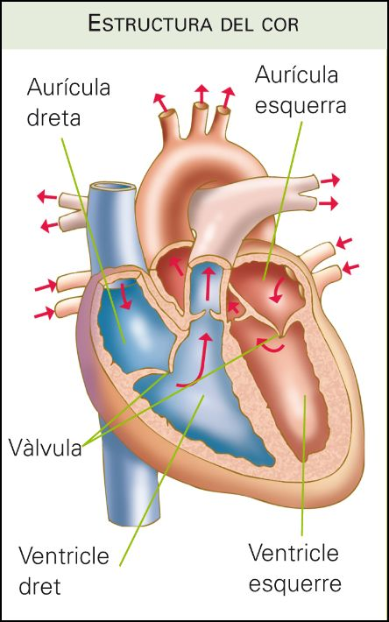
2. EL COR
El cor és un múscul amb forma d’òval irregular, de color vermell i buit per dins. Està situat a l’esquerra del pit i té el tamany d’un puny.
És com una bomba que impulsa la sang amb prou força perquè circuli a través de venes i artèries.
Per fer-ho es contrau i es dilata rítmicament. En 1 minut el cor d’un adult batega de 60 a 90 vegades en situació normal.

Slide 10
PARTS DEL COR
L’interior del cor està format per vàlvules i quatre cavitats (dues aurícules i dos ventricles).
Aurícules: Són les 2 càmeres superiors del cor. Per l’aurícula dreta entra la sang del cos, amb poc oxígen. Per l’aurícula esquerra entra la sang dels pulmons, amb molt oxígen.
Ventricles: Són les 2 càmeres inferiors del cor. Pel ventricle dret es bombeja la sang cap als pulmons per agafar oxígen. Per ventrícle esquerre es bombeja la sang al cos per repartir l’oxígen als òrgans.
Vàlvules: Són unes comportes que separen les aurícules dels ventrícles. La de la dreta es diu tricúspide i la de l’esquerra mistral.

Slide 11
FUNCIONAMENT DEL COR
La part dreta del cor impulsa la sang als pulmons on recull oxígen i deixa el diòxid de carboni.
La sang oxigenada torna al cor per la part esquerra i aquest l’envia a tots els òrgans del cos.
Després del recorregut per l’organisme la sang queda sense oxígen i torna al cor per ser bombejada de nou als pulmons a recollir més oxígen

Slide 12
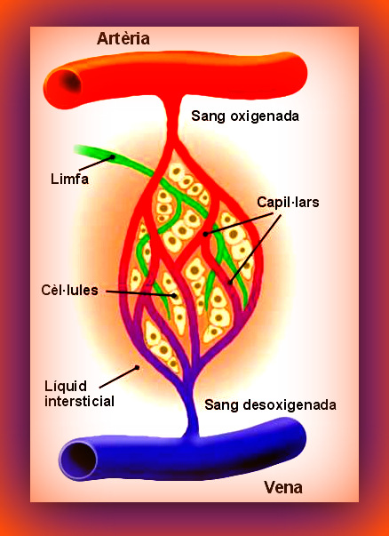
3. ELS VASOS SANGUINIS
Els vasos sanguinis son els conductes per on circula la sang. Hi ha de tres tipus:
Artèries: Transporten la sang del cor a la resta del cos. Tenen les parets gruixudes.
Venes: Transporten la sang de les diferents parts del cos al cor. Tenen les parets primes.
Capil·lars: Comuniquen les venes amb les artèries. Es produeix l´intercanvi de substàncies entre la sang i les cèl·lules. Tenen les parets molt fines.

Slide 13
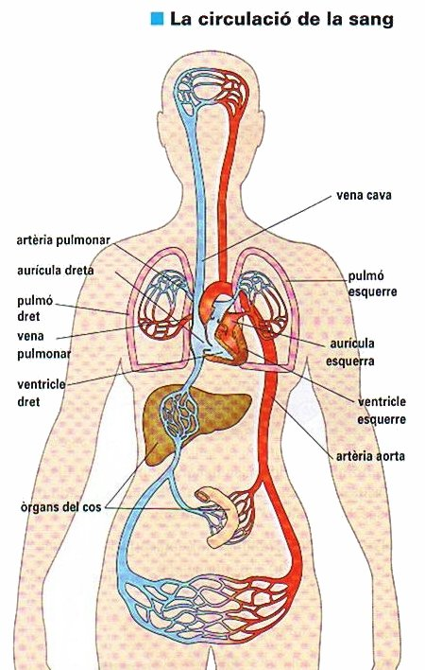
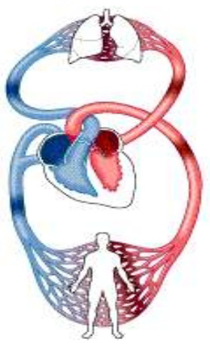
CIRCULACIÓ DOBLE I COMPLERTA DE LA SANG
El conjunt de vasos sanginis formen l´aparell circulatori.
La sang passa per dos circuits diferents:
Circuit pulmonar: la sang va del cor als pulmons i dels pulmons al cor.
Circuit general: la sang va del cor a les diferents parts del cos, deixant substàncies nutritives i oxígen, i torna al cor.
La sang desoxigenada passa pel costat esquerra (color blau) i la sang oxigenada pel costat dret (color vermell).

Slide 14
RELACIÓ ENTRE LA NUTRICIÓ I L’APARELL CIRCULATORI
El sistema circulatori s’encarrega de portar per tot l’organisme els nutrients, l’oxígen i les hormones que el cos necessita per funcionar.
El que mengem es transforma per l´aparell digestiu i d´aquesta manera vitamines, proteines, greixos, minerals, sucres…passen a la sang.
Una mala alimentació pot causar moltes enfermetats en el sistema circulatori.

Slide 15
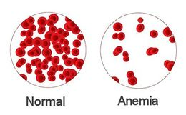
NUTRICIÓ, SISTEMA CIRCULATORI I ENFERMETATS
Anèmia: una mala almentació pot provocar una baixada de glòbuls vermells, que són els encarregats de transportar l’oxígen. És important alimentar-se bé perquè l’anèmia fa que l’oxigen no arribi adequadament als òrgans i provoca molt cansament.

Slide 16
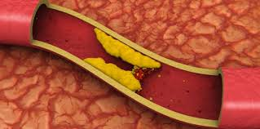
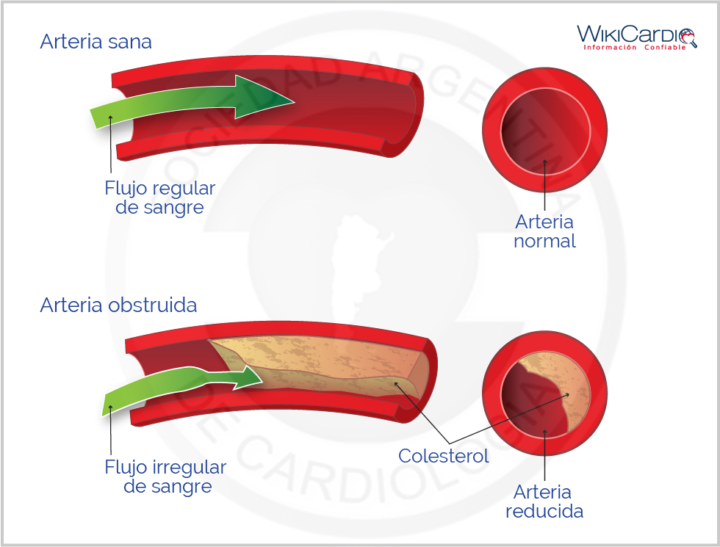
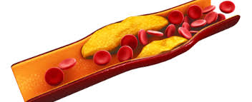
Colesterol: Una dieta desequilibrada i rica en greixos pot provocar un augment del colesterol dolent. Això fer que el greix a poc a poc vagi taponant les artèries no deixant que la sang circuli bé. Pot provocar arteriosclerosis i fins i tot un infart o atac de cor.

Slide 17
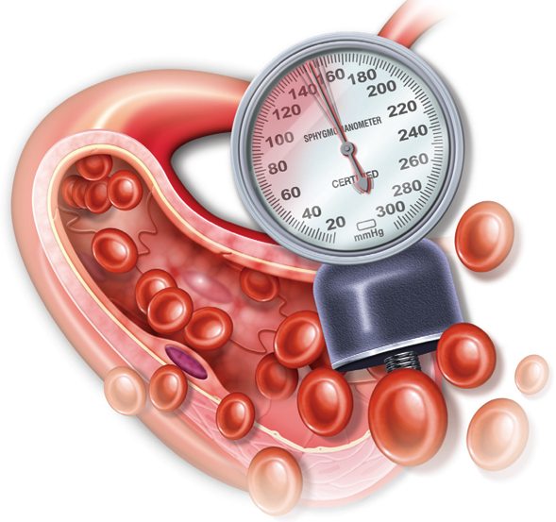
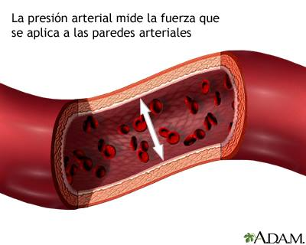
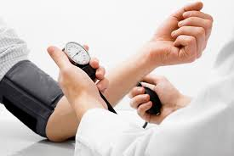
Augment de la tensió: La tensió es la pressió amb la que circula la sang pels vasos sanguinis. L’abús de begudes amb cafeina (café i refrescos) o falta de vitamina D pot fer que augmenti la tensió. Això provoca que el cor hagi de fer més esforç i que els vasos sanguinis es facin més rígids. Pot provocar infarts i arteriosclerosi.

Slide 18
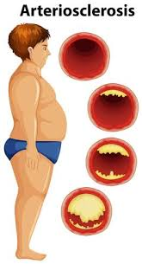
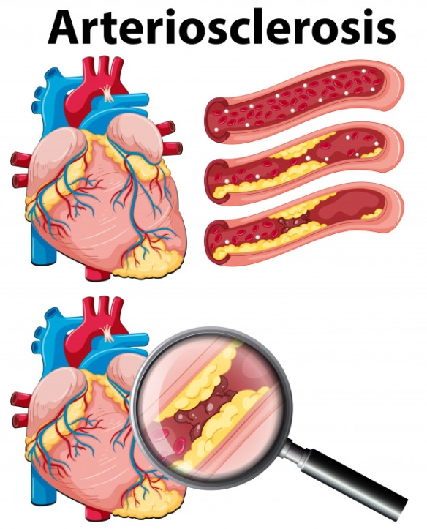
Arteriosclerosi: Alteració dels vasos sanguinis que es caracteritza per l’enduriment, l’augment del gruix i la pèrdua d’elasticitat de les parets arterials. S’evita amb una dieta equilibrada.

Slide 19
GRÀCIES PER ESCOLTAR-NOS

